Slide 1
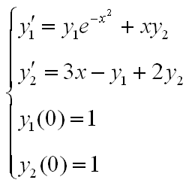
Задания
1. Методами Эйлера, модифицированным Эйлера и Рунге-Кутта 4 порядка c шагом h=0.1 до х_{кон}= 1 решить следующую задачу Коши для нормальной системы второго порядка:
Оценку жёсткости системы производить на каждом шаге h.
Вывести на один график результаты всех трёх методов.

Slide 2
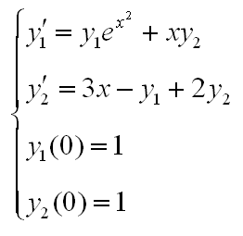
2. Решить следующую задачу Коши для нормальной системы второго порядка методами явным Эйлера и неявным Эйлера c шагом h=0.1 до х_{кон}= 3:
Оценку жёсткости системы производить на каждом шаге h.
Вывести на один график результаты обоих методов.

